Slide 1
اسلاید های فصل 5-connectivity
امین گرامی مهر
عرفان زارع
زمستان 1402

Slide 2

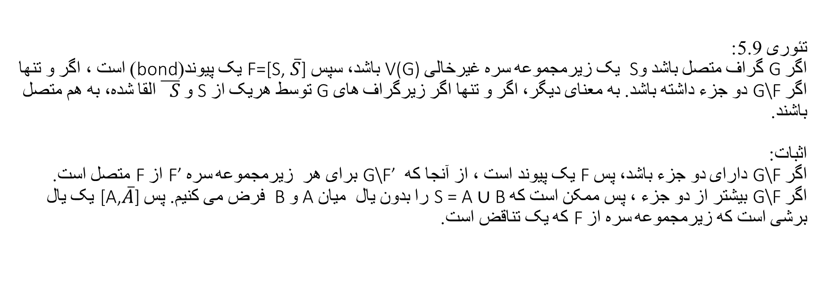
مثال از CONNECTIVITY مثال 5.8: κ = 1 < κ′ = 2 < δ = 3
تئوری 5.9:
اگر G گراف متصل باشد و S یک زیرمجموعه سره غیرخالی V(G) باشد، سپس F=[S, $\overline{S}$] یک پیوند(bond) است ، اگر و تنها اگر G\F دو جزء داشته باشد. به معنای دیگر، اگر و تنها اگر زیرگراف های G توسط هریک از S و $\overline{ S}$القا شده، به هم متصل باشند.
اثبات:
اگر G\F دارای دو جزء باشد، پس F یک پیوند است ، از آنجا که G\F’ برای هر زیرمجموعه سره F’ از F متصل است.
اگر G\F بیشتر از دو جزء ، پس ممکن است که S = A ∪ B را بدون یال میان A و B فرض می کنیم. پس [A,$\overline{A}$] یک یال برشی است که زیرمجموعه سره از F که یک تناقض است.

Slide 3
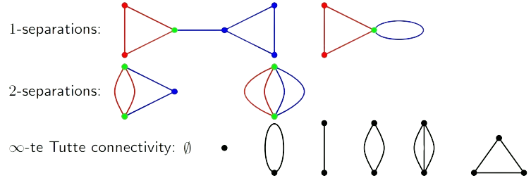
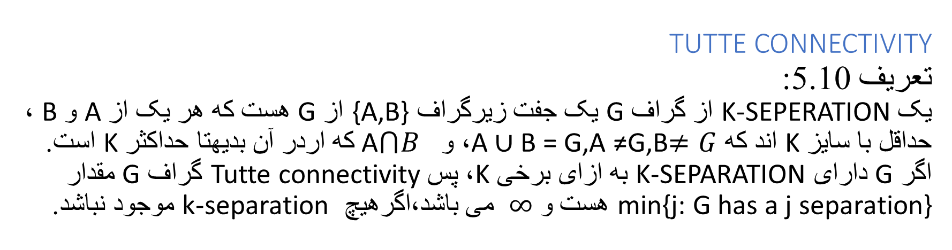
TUTTE CONNECTIVITY تعریف 5.10: یک K-SEPERATION از گراف G یک جفت زیرگراف {A,B} از G هست که هر یک از A و B ، حداقل با سایز K اند که A ∪ B = G,A ≠G,B$≠G$، و A$⋂B$ که اردر آن بدیهتا حداکثر K است. اگر G دارای K-SEPARATION به ازای برخی K، پس Tutte connectivity گراف G مقدار min{j: G has a j separation} هست و $∞$ می باشد،اگرهیچ k-separation موجود نباشد.
مثال ۱۱. ۵:

Slide 4
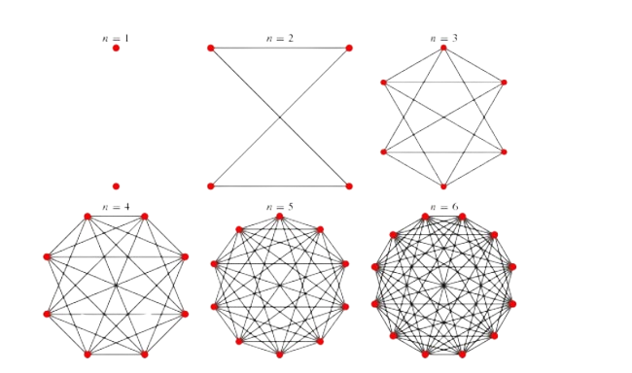
مثال5.11.2

Slide 5
Tutte connectivity و vertex connectivity تئوری ۱۲. ۵: اگر G یک گراف با حداقل ۳راس باشد و G≠K3 پس Tutte Connectivity برای گراف G ،مقدار min(κ(G),g(G)) ، جایی که g(G) یک کمر گراف( girth) Gاست که طول کوتاه ترین دور گراف G است. تعریف 13 .5 : یک جزء گراف G یک زیرگراف ماکسیمال از G است که Tutte connectivity آن حداقل 1 است. یک بلوک از گراف G ، یک زیر گراف ماکسیمال ازگراف G که دارایTutte connectivity حداقل 2 است. توجه14 .5: یک بلوک غیرتهی گراف یک راس ایزوله شده است، یک حلقه-گراف ، یک نمودار براساس دو راس با تعداد یال های مثبت بین آن رئوس ، راس 2-connected است.

Slide 6
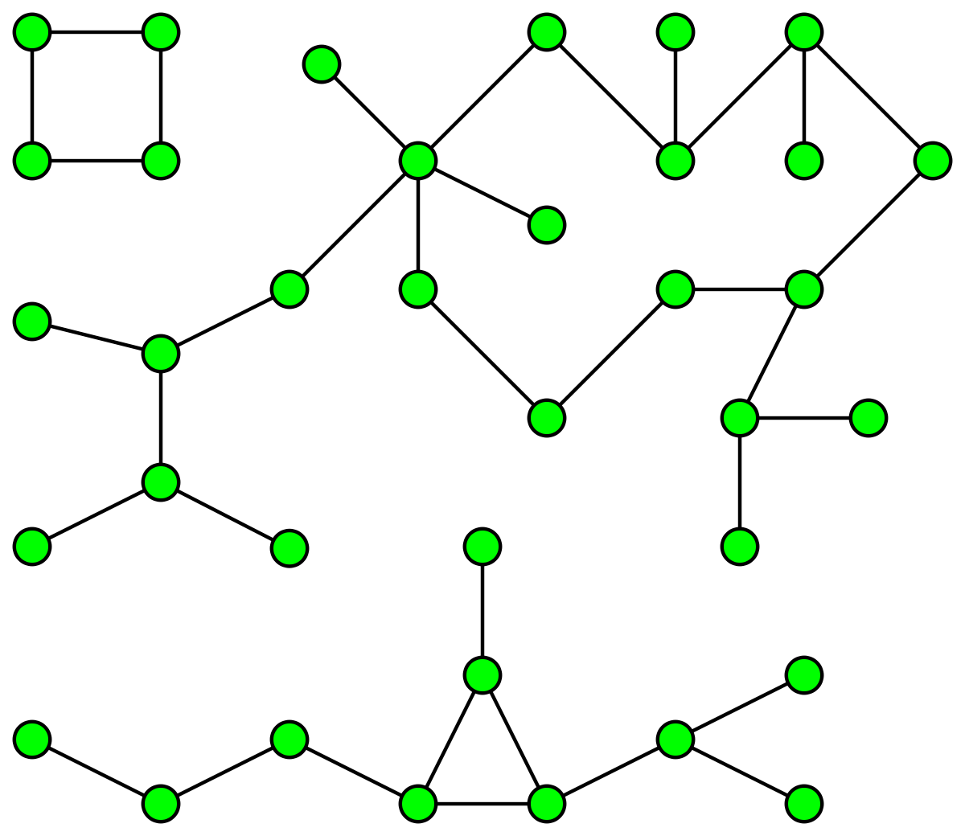
مثال 5.12.1 جزء:

Slide 7
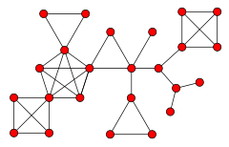
مثال 5.12.2

